Slide 1
СЕССИЯ 5
Journal Citation Reports и показатели цитируемости журналов

Slide 2
Стартовая страница

Slide 3
Полная запись журнала

Slide 4
Импакт-фактор

Slide 5
Импакт-фактор: формула расчета
количество цитирований в 2012
ИФ₂₀₁₂ =
количество статей в 2010 и 2011
2010
2011
2012

Slide 6
Subject Categories

Slide 7
Дополнительные показатели цитирования

Slide 8
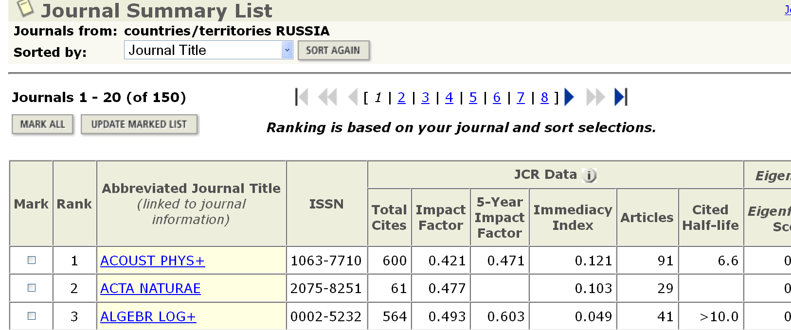
Журналы из России/СНГ

Slide 9
Marked list и сохранение данных

Slide 10
Исключение/включение/переименовывание журналов

